Slide 1
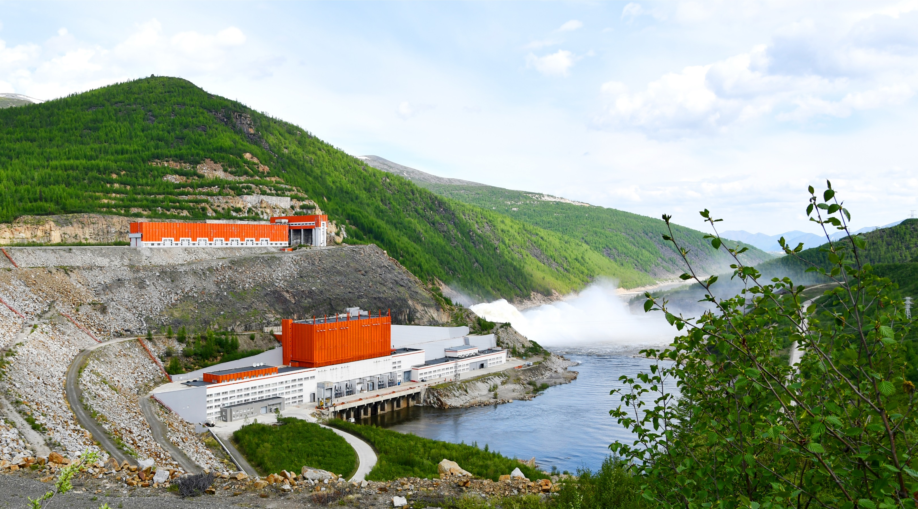

ПРЕЗЕНТАЦИЯ ПАО «КОЛЫМАЭНЕРГО»
Магаданская область
п.Синегорье
2021 год

Slide 2
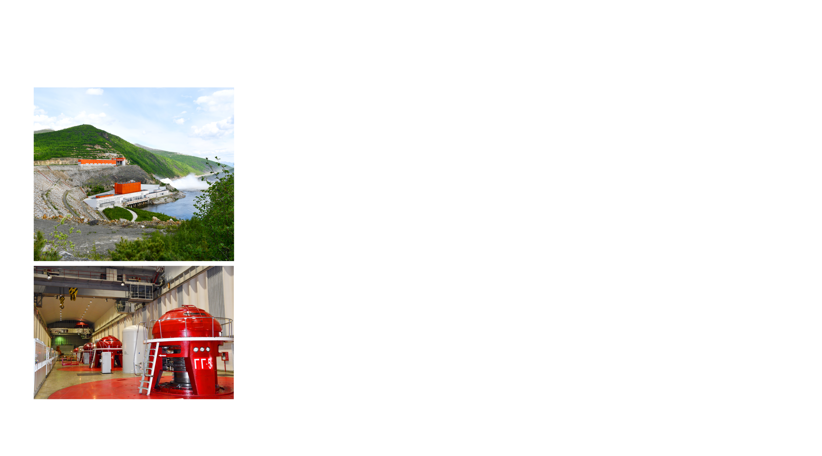


ОБ ОБЩЕСТВЕ: ПАО «КОЛЫМАЭНЕРГО»
Первая крупная гидроэлектростанция в Магаданской области.
Мощность ГЭС – 900 МВт, это первая столь мощная гидроэлектростанция в условиях вечной мерзлоты.
Это самая мощная ГЭС в России с подземным расположением машинного зала.
Грунтовая плотина Колымской ГЭС высотой 132 метра – самая высокая насыпная плотина в стране.
Колымская ГЭС обеспечивает большую часть потребностей области, а также восточных улусов республики Саха (Якутия) в электроэнергии, поистине являясь энергетическим сердцем региона.
Сотрудники «Колымаэнерго» филиала «Колымская ГЭС имени Фриштера Ю.И.» проделали колоссальный труд – за 50 лет с нуля построили энергетическое сердце Магаданской области.
Численность персонала ПАО «Колымаэнерго» - более 600 человек.
В составе ПАО «Колымаэнерго» – Аппарат управления, Филиал «Колымская ГЭС имени Фриштера Ю.И.», Обособленное подразделение «Усть-Среднеканская ГЭС».
2
Презентация ПАО «Колымаэнерго»

Slide 3
ПОДДЕРЖКА МОЛОДЫХ СПЕЦИАЛИСТОВ
Компенсация расходов по переезду лицам и членам их семей, прибывшим на работу по приглашению в Общество из других регионов Российской Федерации и заключившим срочный трудовой договор с Работодателем не менее, чем на три года.
Так же, прибывшим на работу в Общество из других регионов Российской Федерации по приглашению, временно предоставляется комфортабельное общежитие с необходимой мебелью и бытовой техникой
Инфраструктура поселка Синегорье - поликлиника, больница, детский сад, общеобразовательная средняя школа, дворец спорта, дом культуры, библиотека;
благоустроенные 1-комнатные, 2-комнатные и 3-комнатные квартиры, расположенные в
5-этажных и 9-этажных домах.
Поселок телефонизирован, имеется кабельное телевидение, домашний и мобильный интернет.
Трудоустройство молодых специалистов, прибывающих на работу, согласно Трудовому кодексу РФ;
Оплачиваемый годовой отпуск от 52 дней и оплата проезда в отпуск работнику и его несовершеннолетним детям один раз в два года;
Система премирования – ежемесячная, квартальная и по итогам года;
Дополнительные выплаты согласно Коллективному договору по различным жизненным ситуациям;
Программа добровольного медицинского страхования и негосударственного пенсионного обеспечения.
3
Презентация ПАО «Колымаэнерго»

Slide 4

6 ноября 2019 года ПАО «Колымаэнерго» исполнилось 50 лет
4
Презентация ПАО «Колымаэнерго»

Slide 5
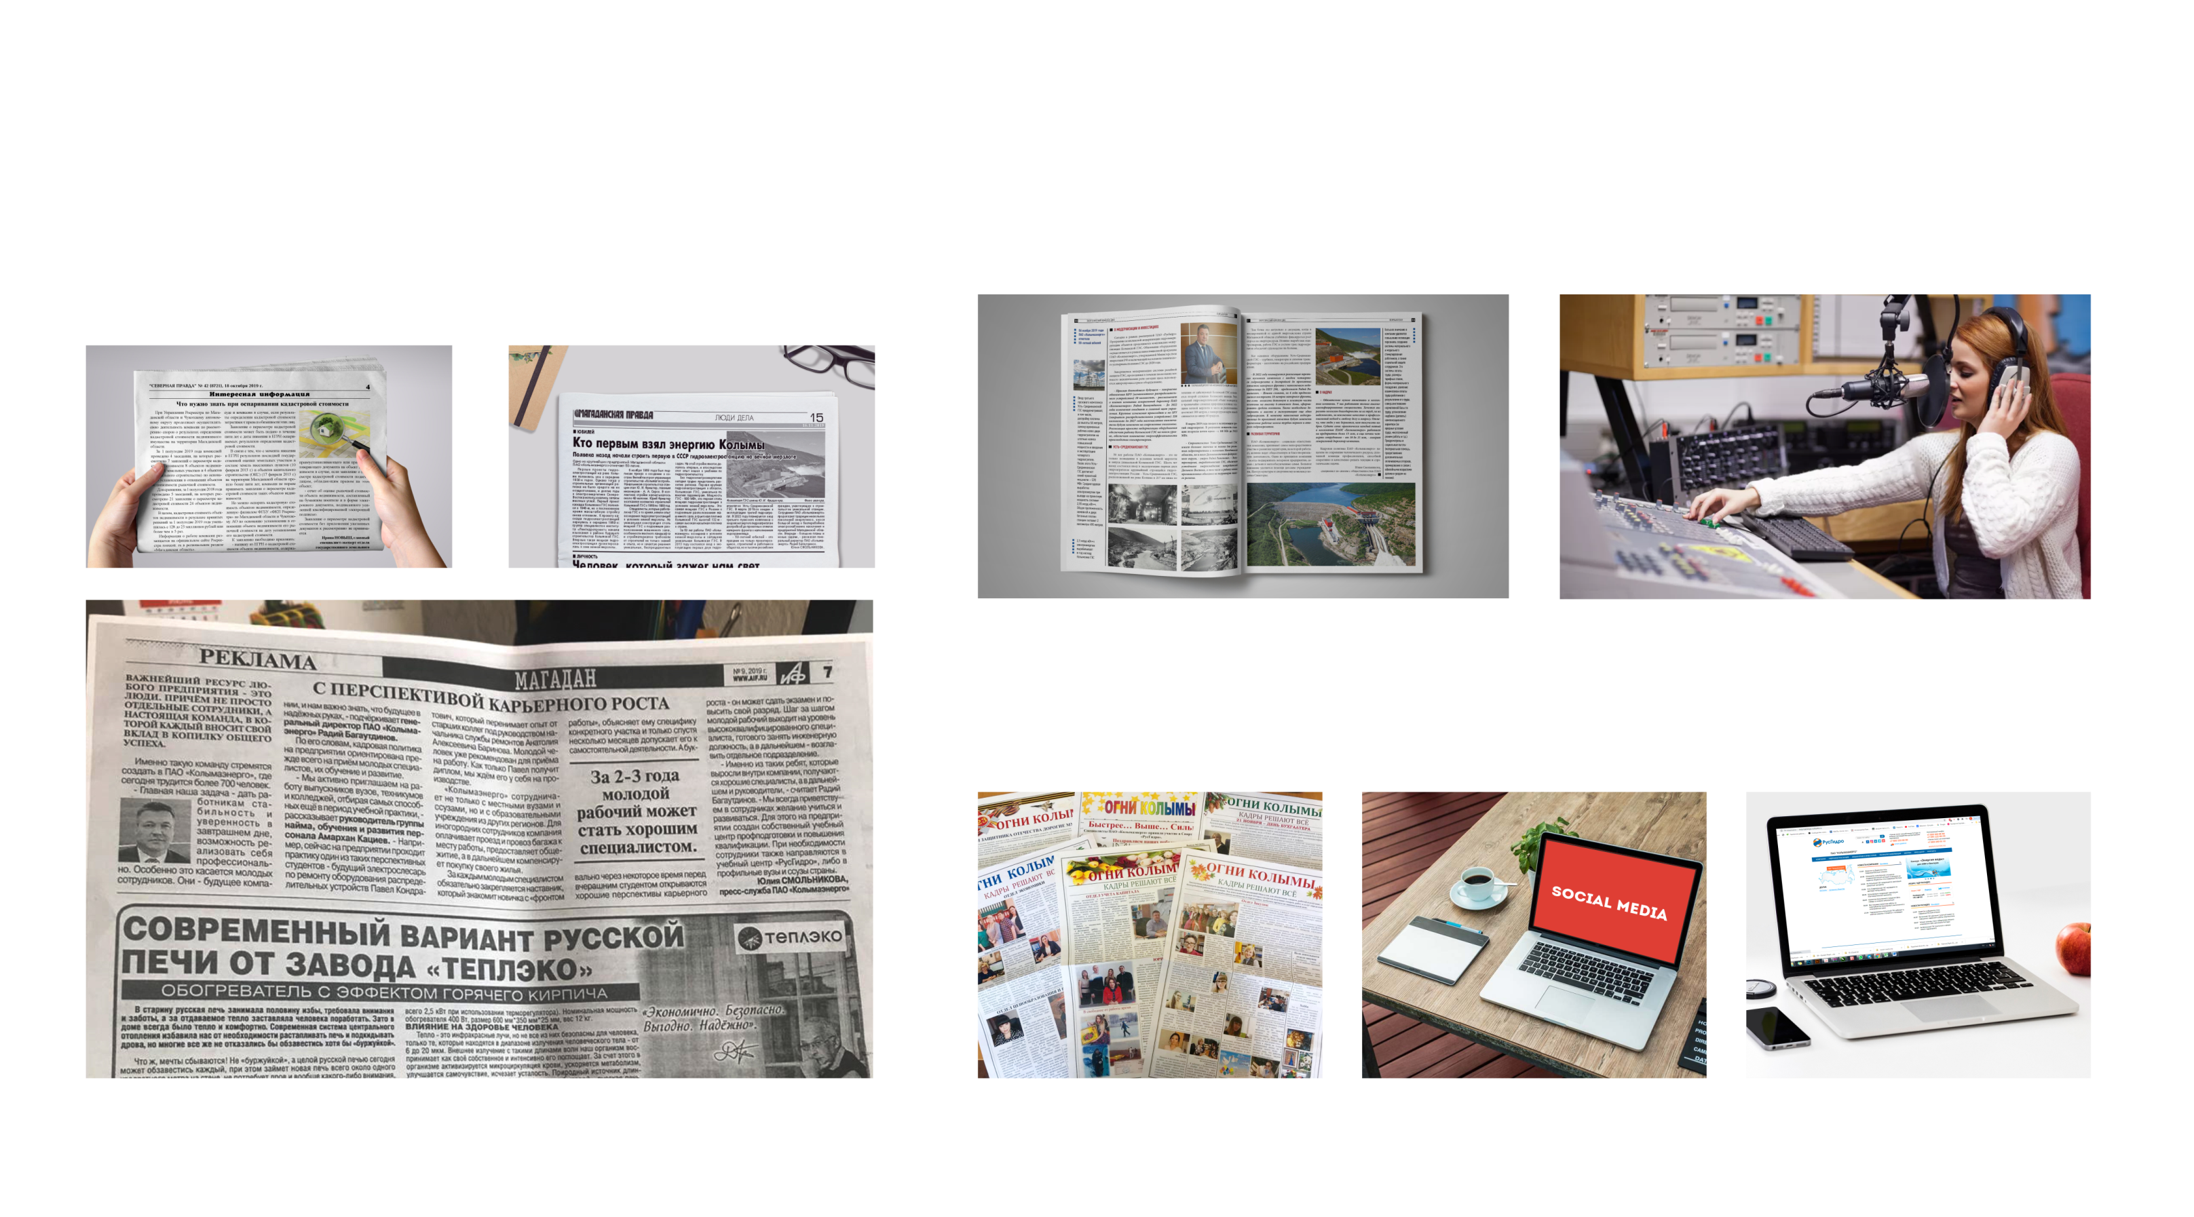
ИНФОРМАЦИЯ О ПАО «КОЛЫМАЭНЕРГО»
О ПАО «Колымаэнерго» можно увидеть публикации в печатных изданиях - «Магаданская правда», «Северная правда», «Аргументы и факты».
Сотрудничаем с журналом
«Развитие Региона»
Информация на радио
130 публикаций
в СМИ
100 упоминаний
в social media
25 Пресс-релизов на
корпоративном
Сайте РусГидро
5
Презентация ПАО «Колымаэнерго»

Slide 6
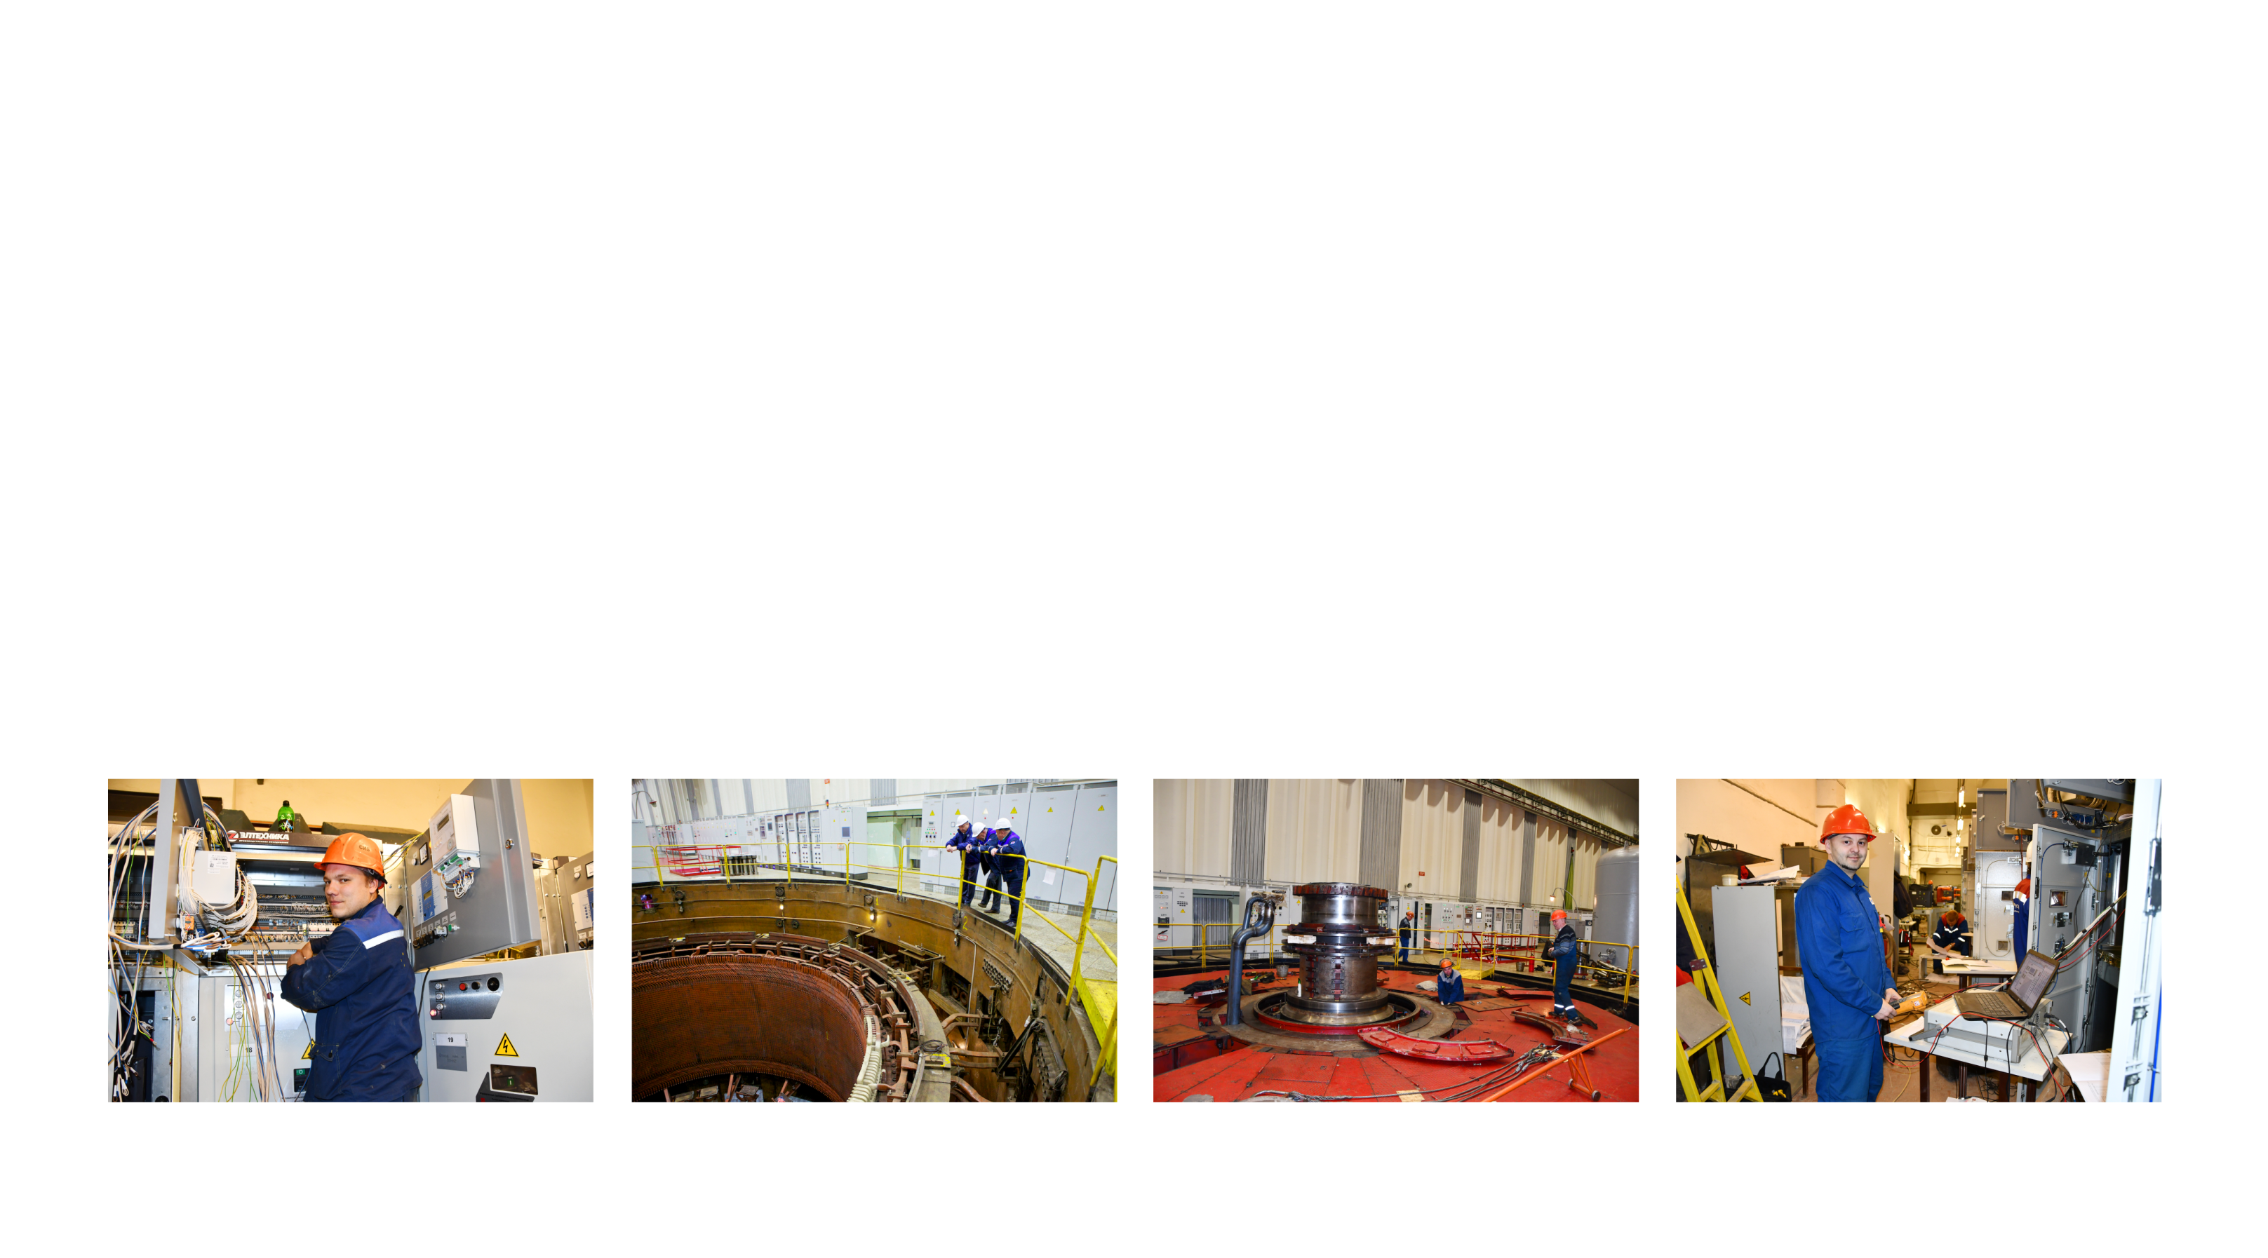
«ПРОГРАММА КОМПЛЕКСНОЙ МОДЕРНИЗАЦИИ КОЛЫМСКОЙ ГЭС»
На Колымской ГЭС продолжается комплексная модернизация гидрогенерирующих объектов. В 2019 году прошла замена комплексного распределительного устройства и капитальный ремонт второго гидроагрегата. Обновление оборудования происходит в рамках инвестиционной программы ПАО «Колымаэнерго», которую утвердило Министерство энергетики России. Система от которой зависит светлое настоящее практически всей Магаданской области.
Комплексное распределительное устройство отвечает за электроснабжение Колымской ГЭС и поселка Синегорье. Замена старых выключателей и наладка новых ячеек КРУ напряжением 10 киловольт началось еще в ноябре 2019 года. Была проведена работа по подачи испытательных сигналов и проверки терминалов защит.
Механизм работы сердца Колымской ГЭС построен на пяти гидроагрегатах. Два из них вращаются и вырабатывают энергию, другая пара ждёт своей очереди в резерве.
В соответствии с программой ремонтов на Колымской ГЭС завершается капитальный ремонт гидроагрегата №2 мощностью 180 МВт, который ведется с сентября 2019 года. Закончены основные ремонтные работы на турбине и генераторе, завершается сборка гидроагрегата №2 в кратере. На данный момент осуществляется проверка механических параметров гидроагрегата поворотом ротора.
Ввод агрегата в работу состоялся в августе 2020 г.
6
Презентация ПАО «Колымаэнерго»

Slide 7
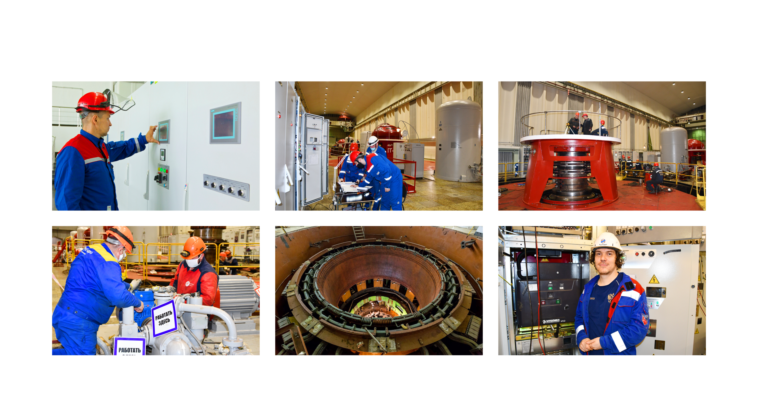
«ПРОГРАММА КОМПЛЕКСНОЙ МОДЕРНИЗАЦИИ КОЛЫМСКОЙ ГЭС»
7
Презентация ПАО «Колымаэнерго»

Slide 8
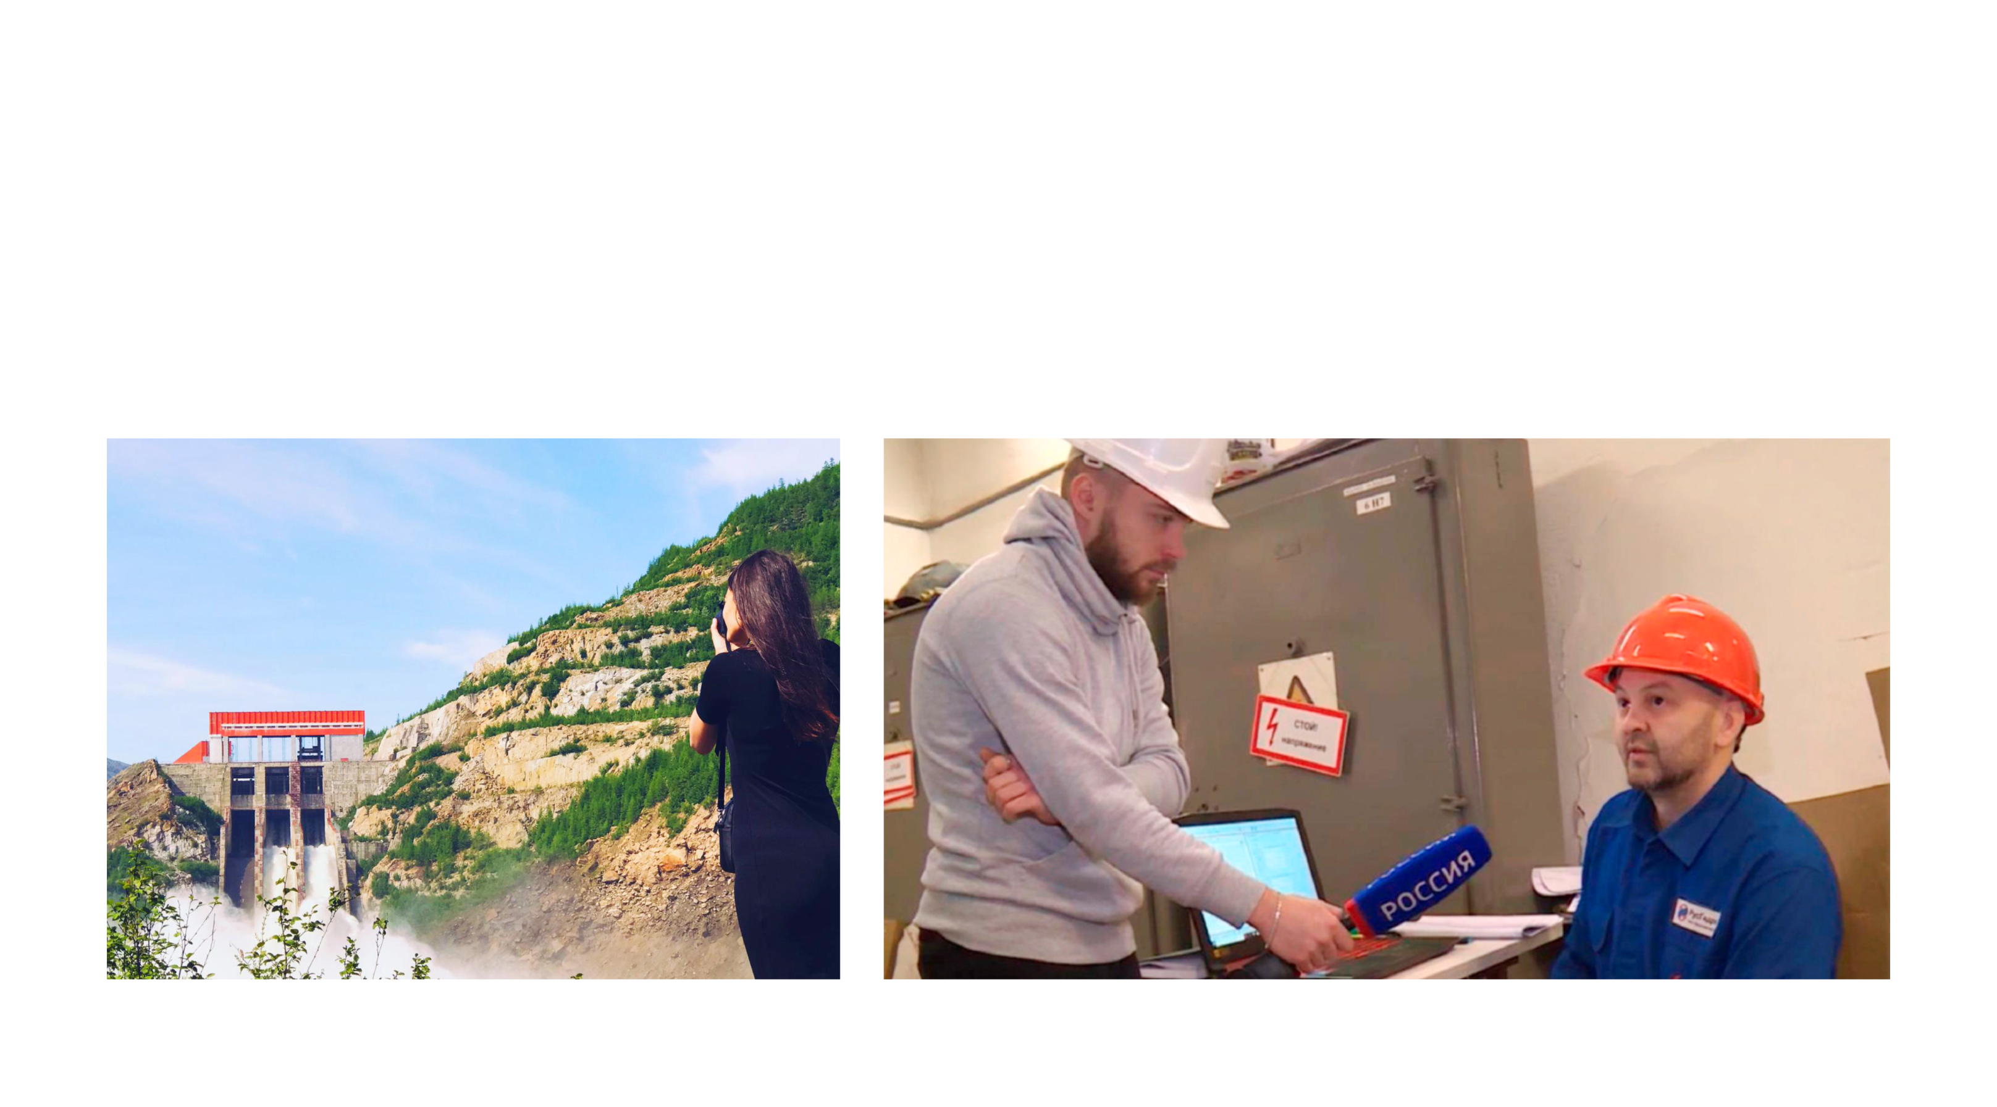
ПАО «КОЛЫМАЭНЕРГО» И СМИ.
В ПАО «Колымаэнерго» ведется информационная работа со СМИ по всем значимым событиям и поводам, которые возникают в деятельности Общества, с участием руководителей и ведущих специалистов. Данная работа направлена на привлечение молодых квалифицированных специалистов для работы в Обществе, популяризацию профессий, задействованных в гидроэнергетике, обозначение значимости деятельности энергетиков на Дальнем Востоке.
8
Презентация ПАО «Колымаэнерго»

Slide 9
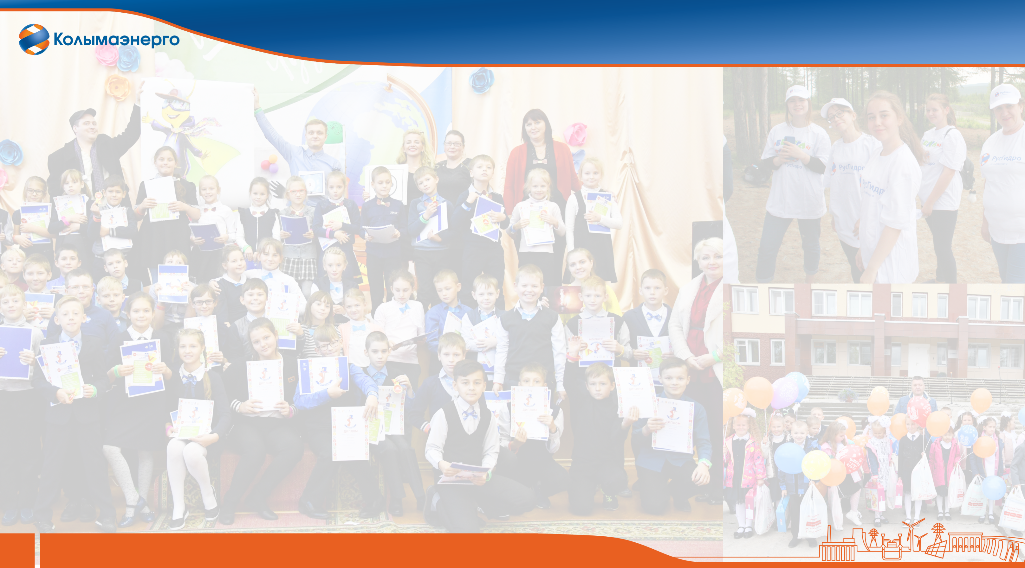
БЛАГОТВОРИТЕЛЬНЫЕ ПРОЕКТЫ ПАО «КОЛЫМАЭНЕРГО»
ПАО «Колымаэнерго» ежегодно в рамках благотворительной деятельности принимает участие в акциях «Оберегай», «Помоги собраться в школу», «Вместе Ярче», «Бессмертный полк», экологическая акция «Кормушка».
Специалисты ПАО «Колымаэнерго» постоянно проводят со школьниками уроки по «Электробезопасности», «День воды», «Пожарная безопасность».
Каждый год проводится спартакиада трудящихся по таким видам спорта как: футбол, волейбол, теннис, шахматы, плаванье.
В 2019 году был проведен среди детей старших классов инженерно-творческий конкурс «Энергетика XXI века», приуроченного к 50-летнему юбилею ПАО «Колымаэнерго». Участники конкурса на протяжении нескольких месяцев работали над изготовлением макета Колымской ГЭС, а также функционирующего прототипа одного из ее блоков.
ПАО «Колымаэнерго» принимает непосредственное участие в общественной, благотворительной деятельности, в поддержке ветеранов предприятия, семей с детьми и малообеспеченных семей, помощи детским учреждениям, Центру культуры и спортивному комплексу поселка Синегорье. Все мероприятия, которые являются массовыми проходят ежегодно с привлечением волонтеров и специалистов Общества.
9
Презентация ПАО «Колымаэнерго»

Slide 10
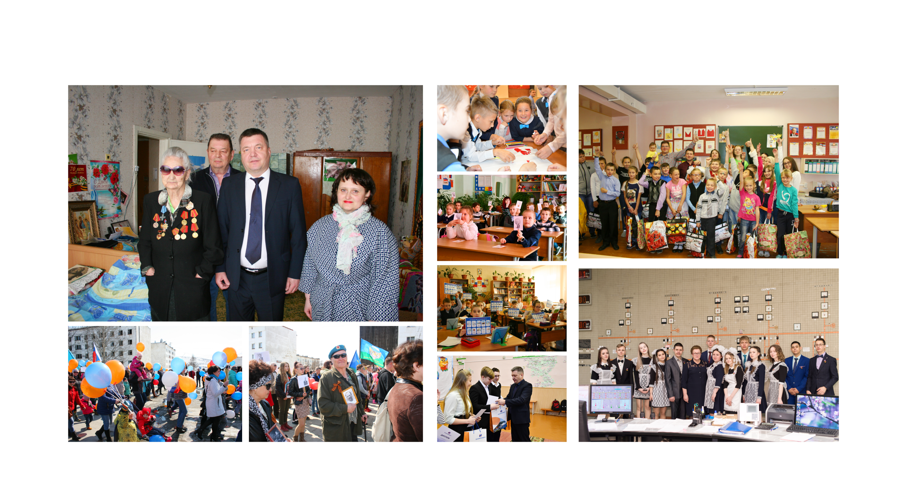
БЛАГОТВОРИТЕЛЬНОСТЬ И ПРОЕКТЫ ПАО «КОЛЫМАЭНЕРГО»
Поздравление ветерана на 9 мая
Помощь малоимущим
И многодетным семьям
Урок для детей
Урок по энергобезопасности
Экскурсия
выпускников на «Колымскую ГЭС»
1 мая
9 мая
Вручение подарков
К конкурсу
Энергия 21 века
10
Презентация ПАО «Колымаэнерго»

Slide 11
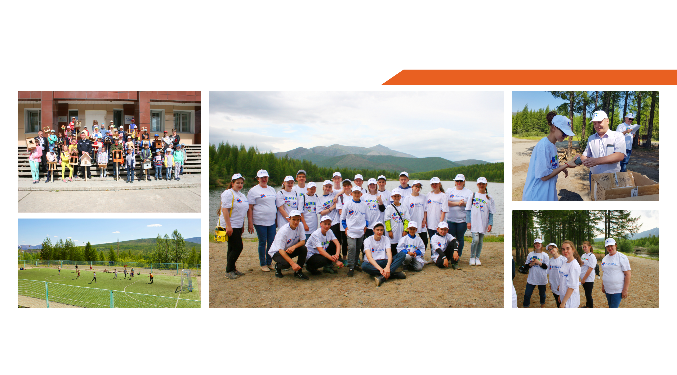
ПРОЕКТЫ при поддержке ПАО «КОЛЫМАЭНЕРГО»
Акция «Кормушка»
Акция «оБЕРЕГАй»
Соревнования по футболу
11
Презентация ПАО «Колымаэнерго»

Slide 12
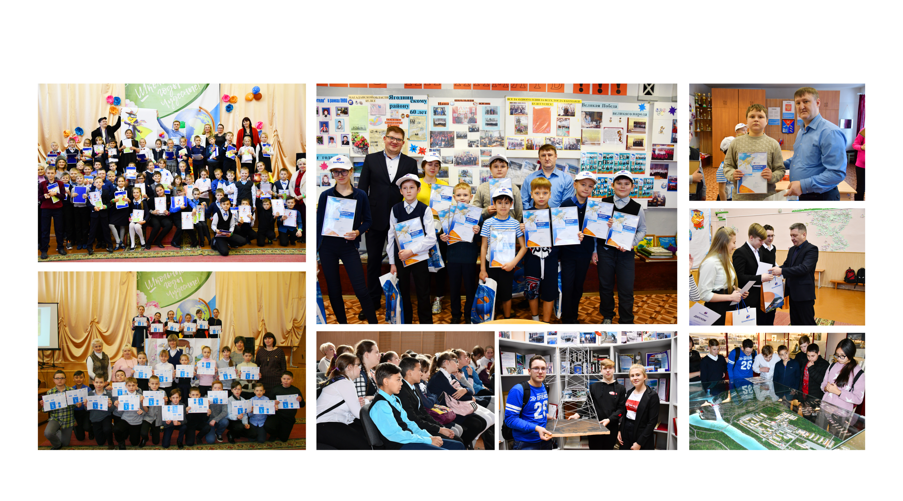
АКЦИИ И ПРОЕКТЫ при поддержке ПАО «КОЛЫМАЭНЕРГО»
Вручение дипломов
от «РусГидро»
Акция «Вместе Ярче»
вручение подарков к
конкурсу «Энергеия 21 веска»
Конкурс детского рисунка от РусГидро
«День воды»
Энергоурок
Конкурс «энергия 21 века»
Экскурсия в музей
12
Презентация ПАО «Колымаэнерго»

Slide 13
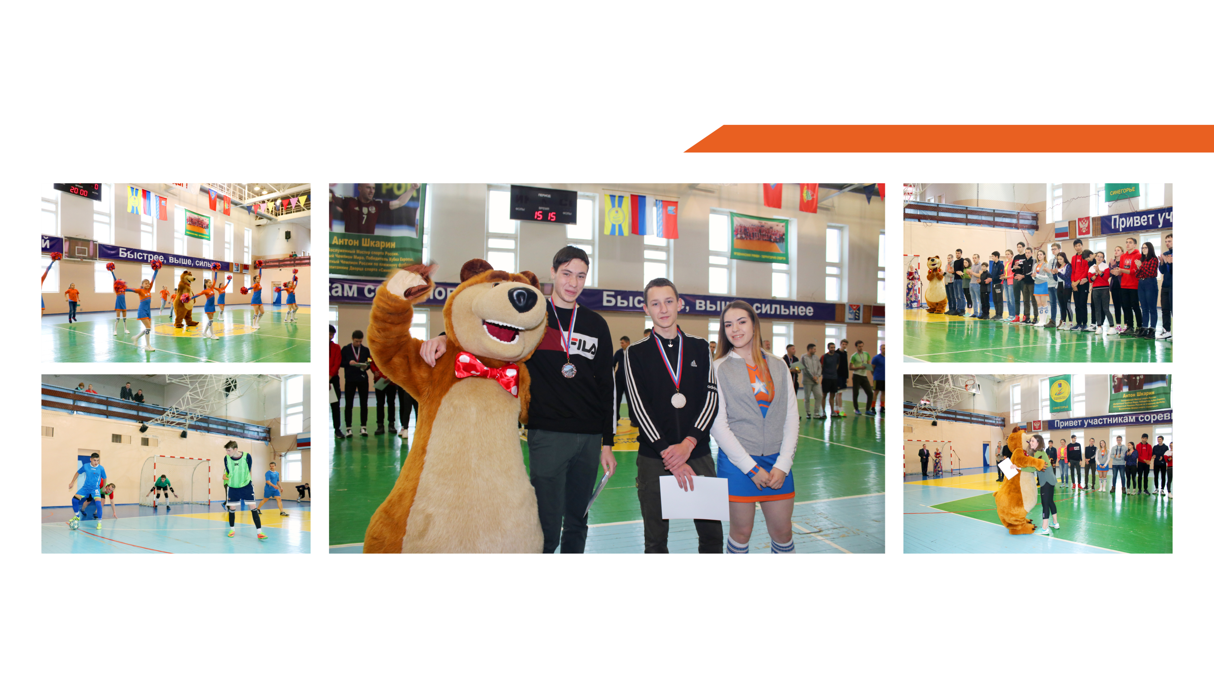
СПОРТИВНЫЕ ПРОЕКТЫ при поддержке ПАО «КОЛЫМАЭНЕРГО»
спартакиада трудящихся 2019 г
13
Презентация ПАО «Колымаэнерго»

Slide 14


ИНФОРМАЦИЯ О НАС В СОЦСЕТЯХ
ПАО «Колымаэнерго» ведет активную работу в соцсетях. Общество представлено на популярных в регионе платформах:
Инстаграмм
https://www.instagram.com/kolymaenergo/
Фейсбук https://www.facebook.com/Kolymaenergo/
Информация находится в постоянном обновлении, предоставляя своим подписчикам более широкий спектр неофициальной информации, выходящей за рамки пресс-релизов. Это информация по ряду направлений: История строительства Колымской ГЭС, эксплуатация объектов, всевозможные акции, проведение мероприятий и праздников, история Общества, архивные фото, знаменательные события прошлых лет, общая и интересная, позитивная информация об Обществе и т.д.
14
Презентация ПАО «Колымаэнерго»

Slide 15

БЛАГОДАРИМ ЗА ВНИМАНИЕ!

